Slide 1
Heroínas e heróis negros
EMEF Afonso Guerreiro Lima - turmas da Oficina de Informática Educativa
Profª Nelza Jaqueline Siqueira Franco

Slide 2
Objetivos:
Reconhecer a biografia das heroínas e heróis negros
Utilizar os recursos digitais para pesquisa e seleção da informação
Sintetizar os dados da pesquisa elaborando um texto
Produzir animações a partir das biografias pesquisadas

Slide 3
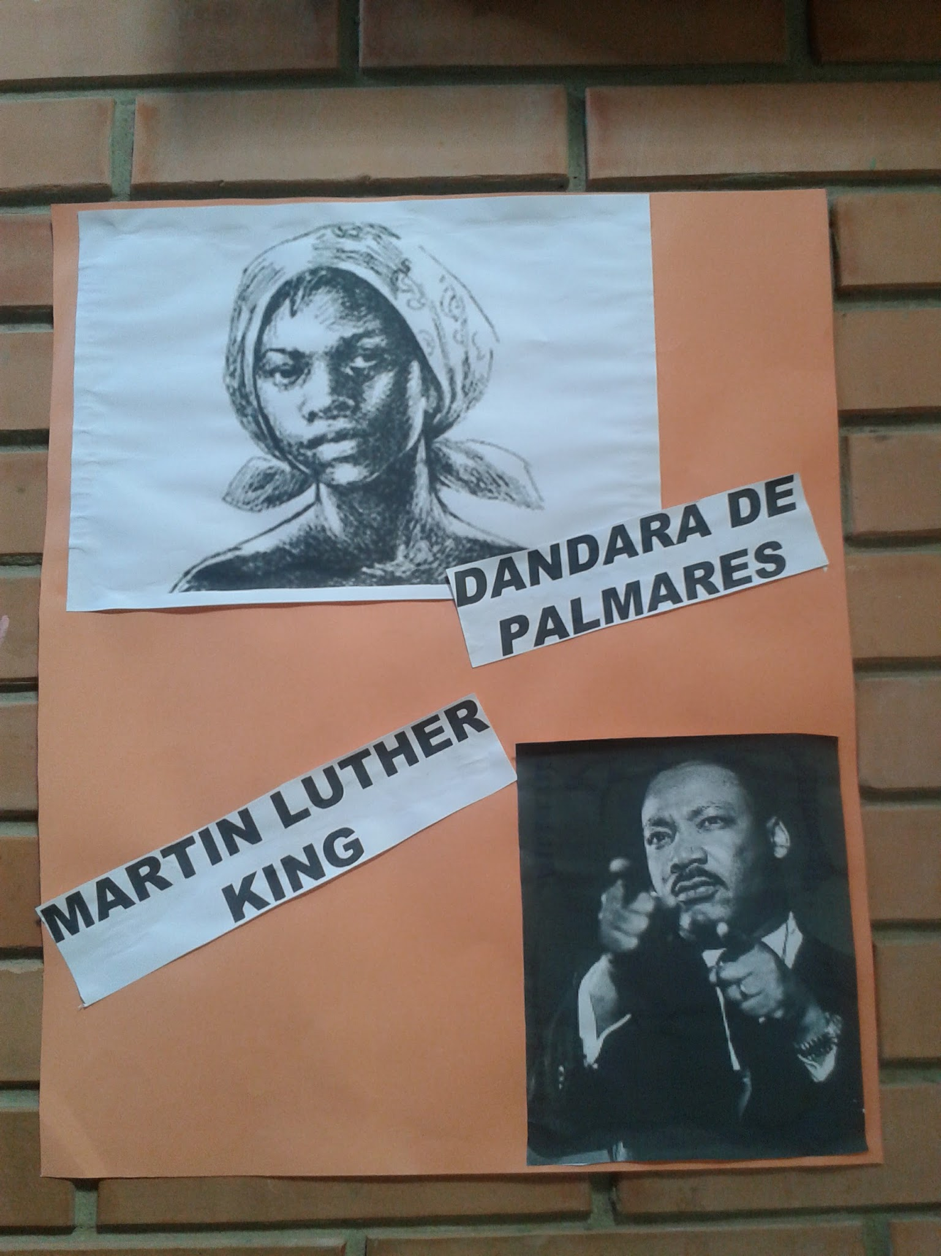
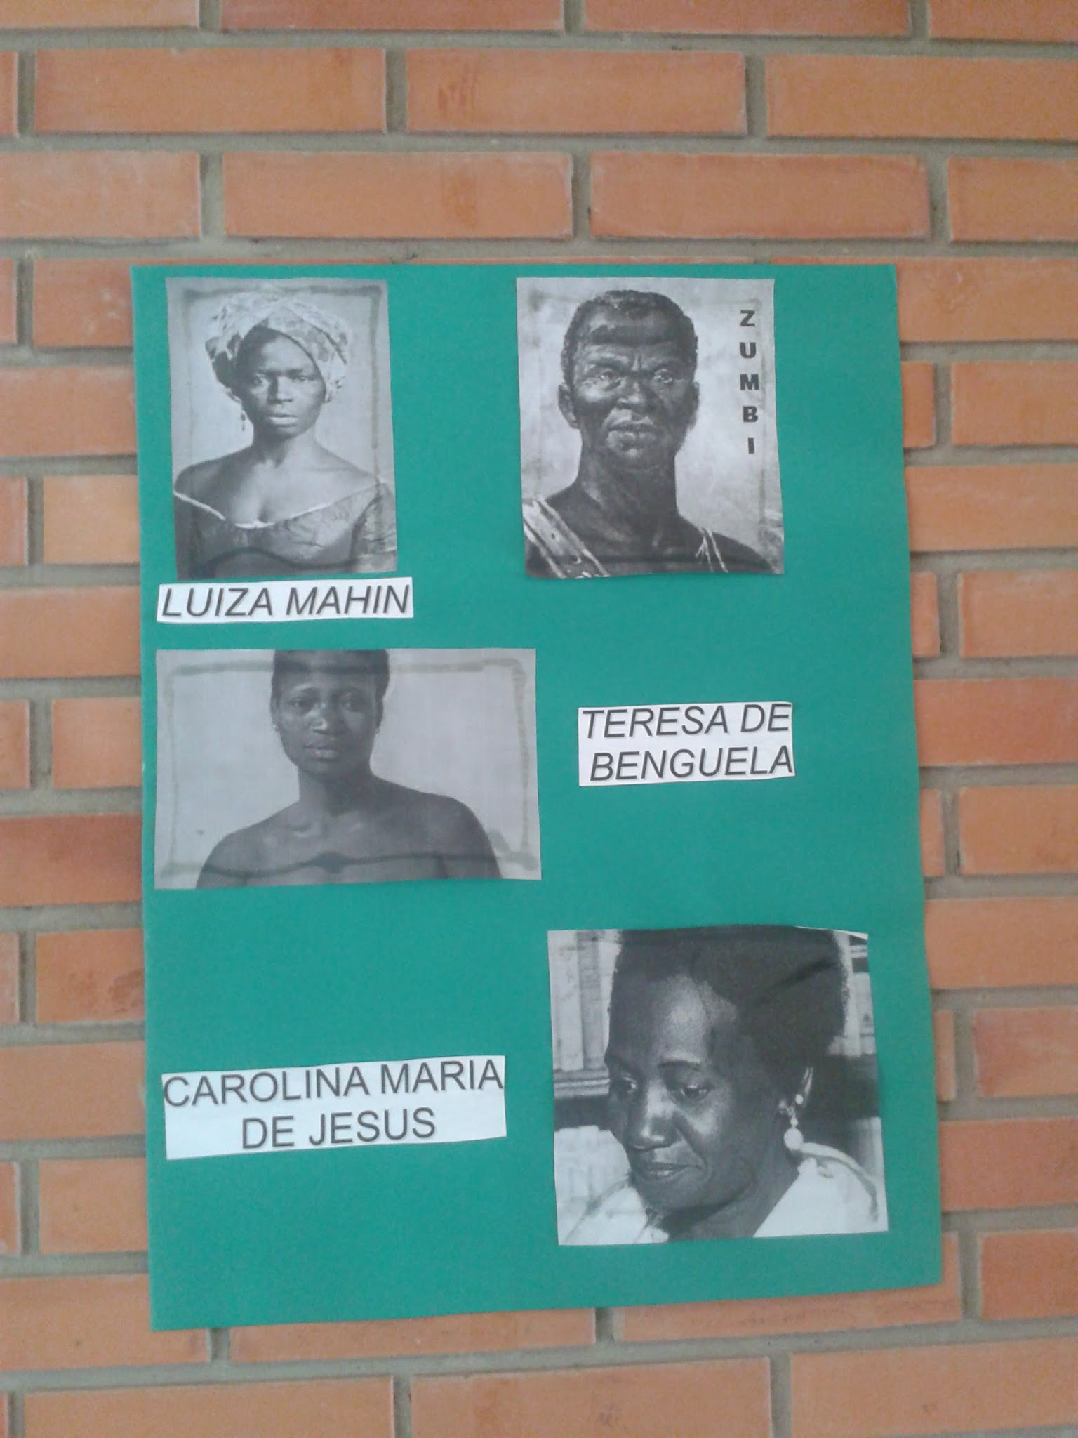
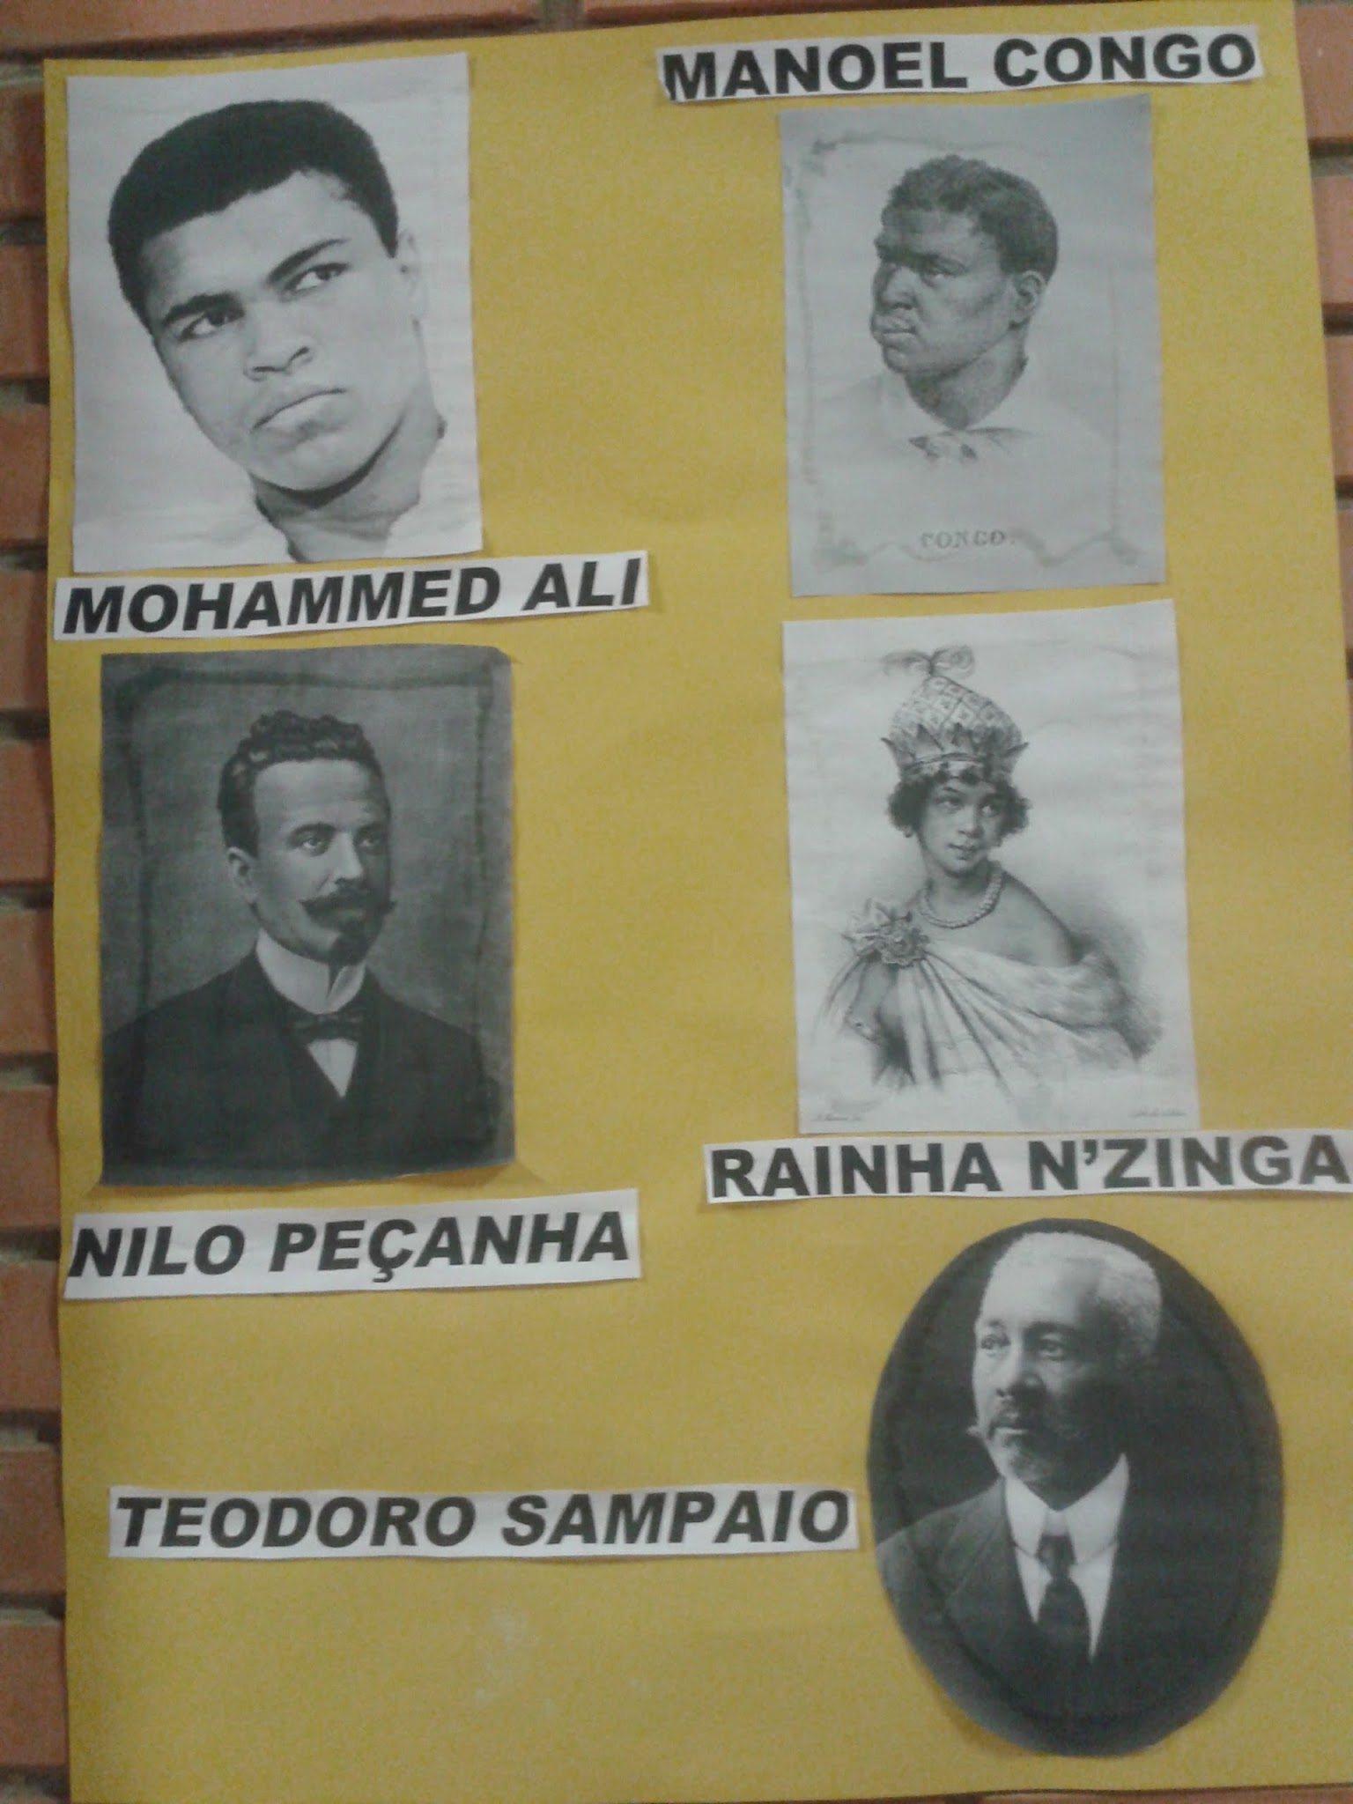
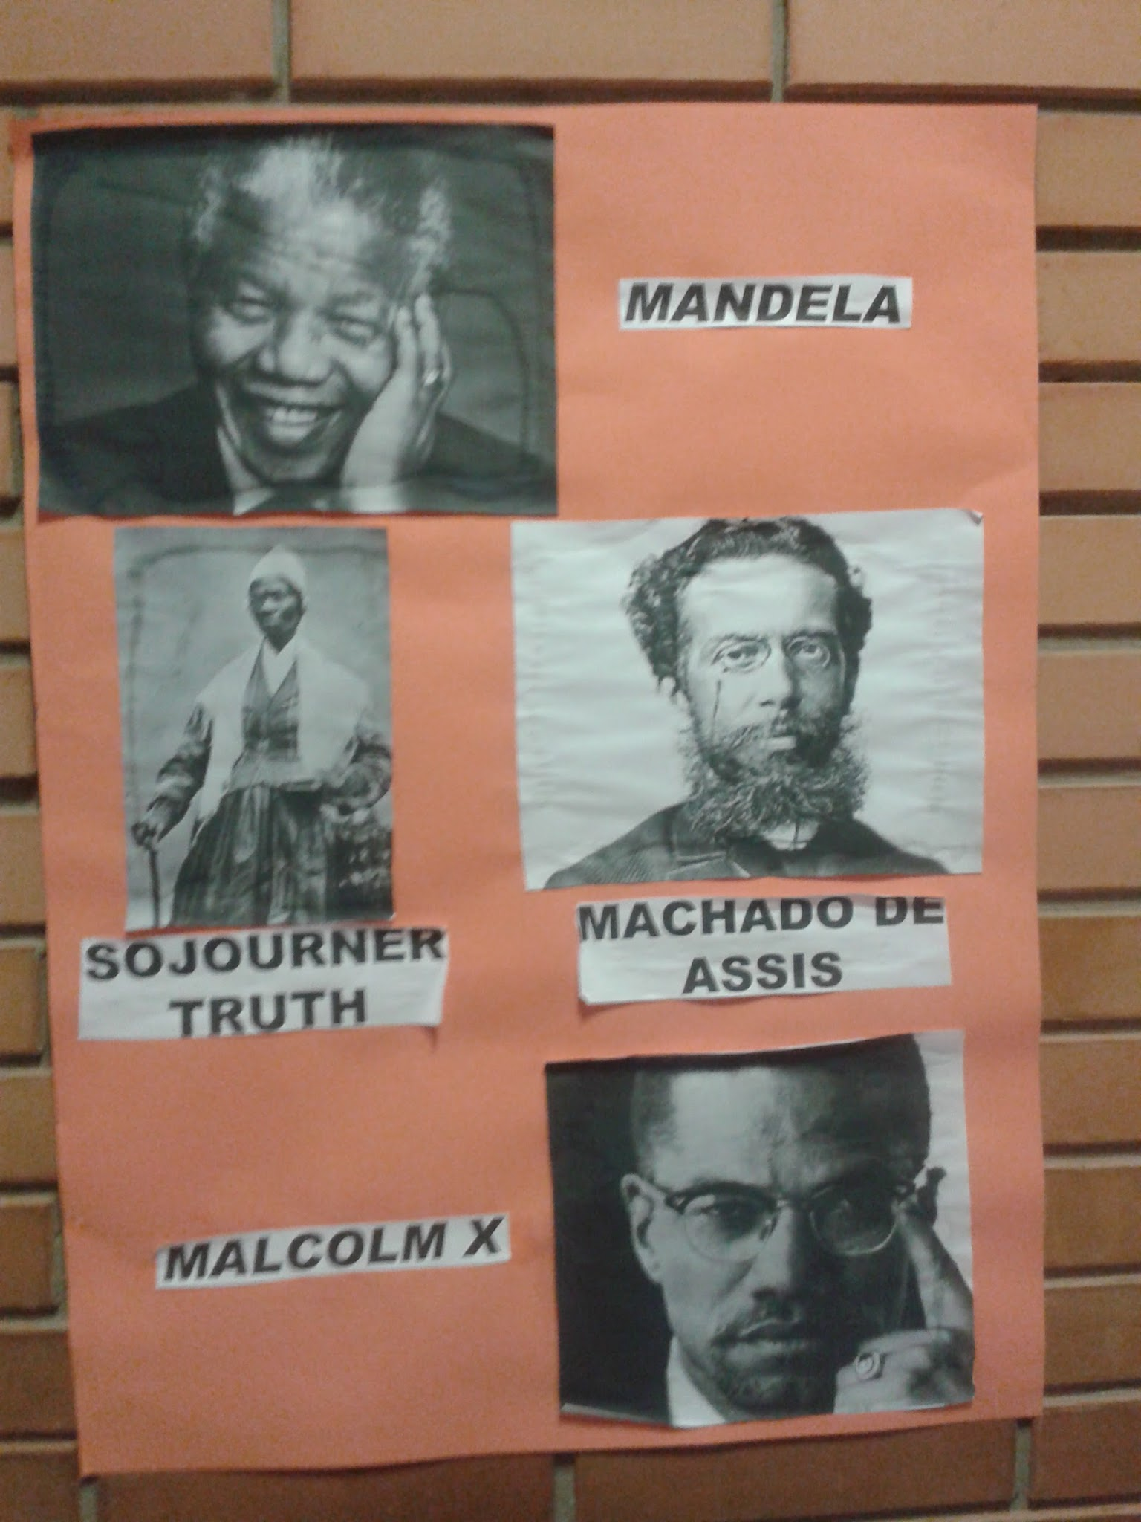
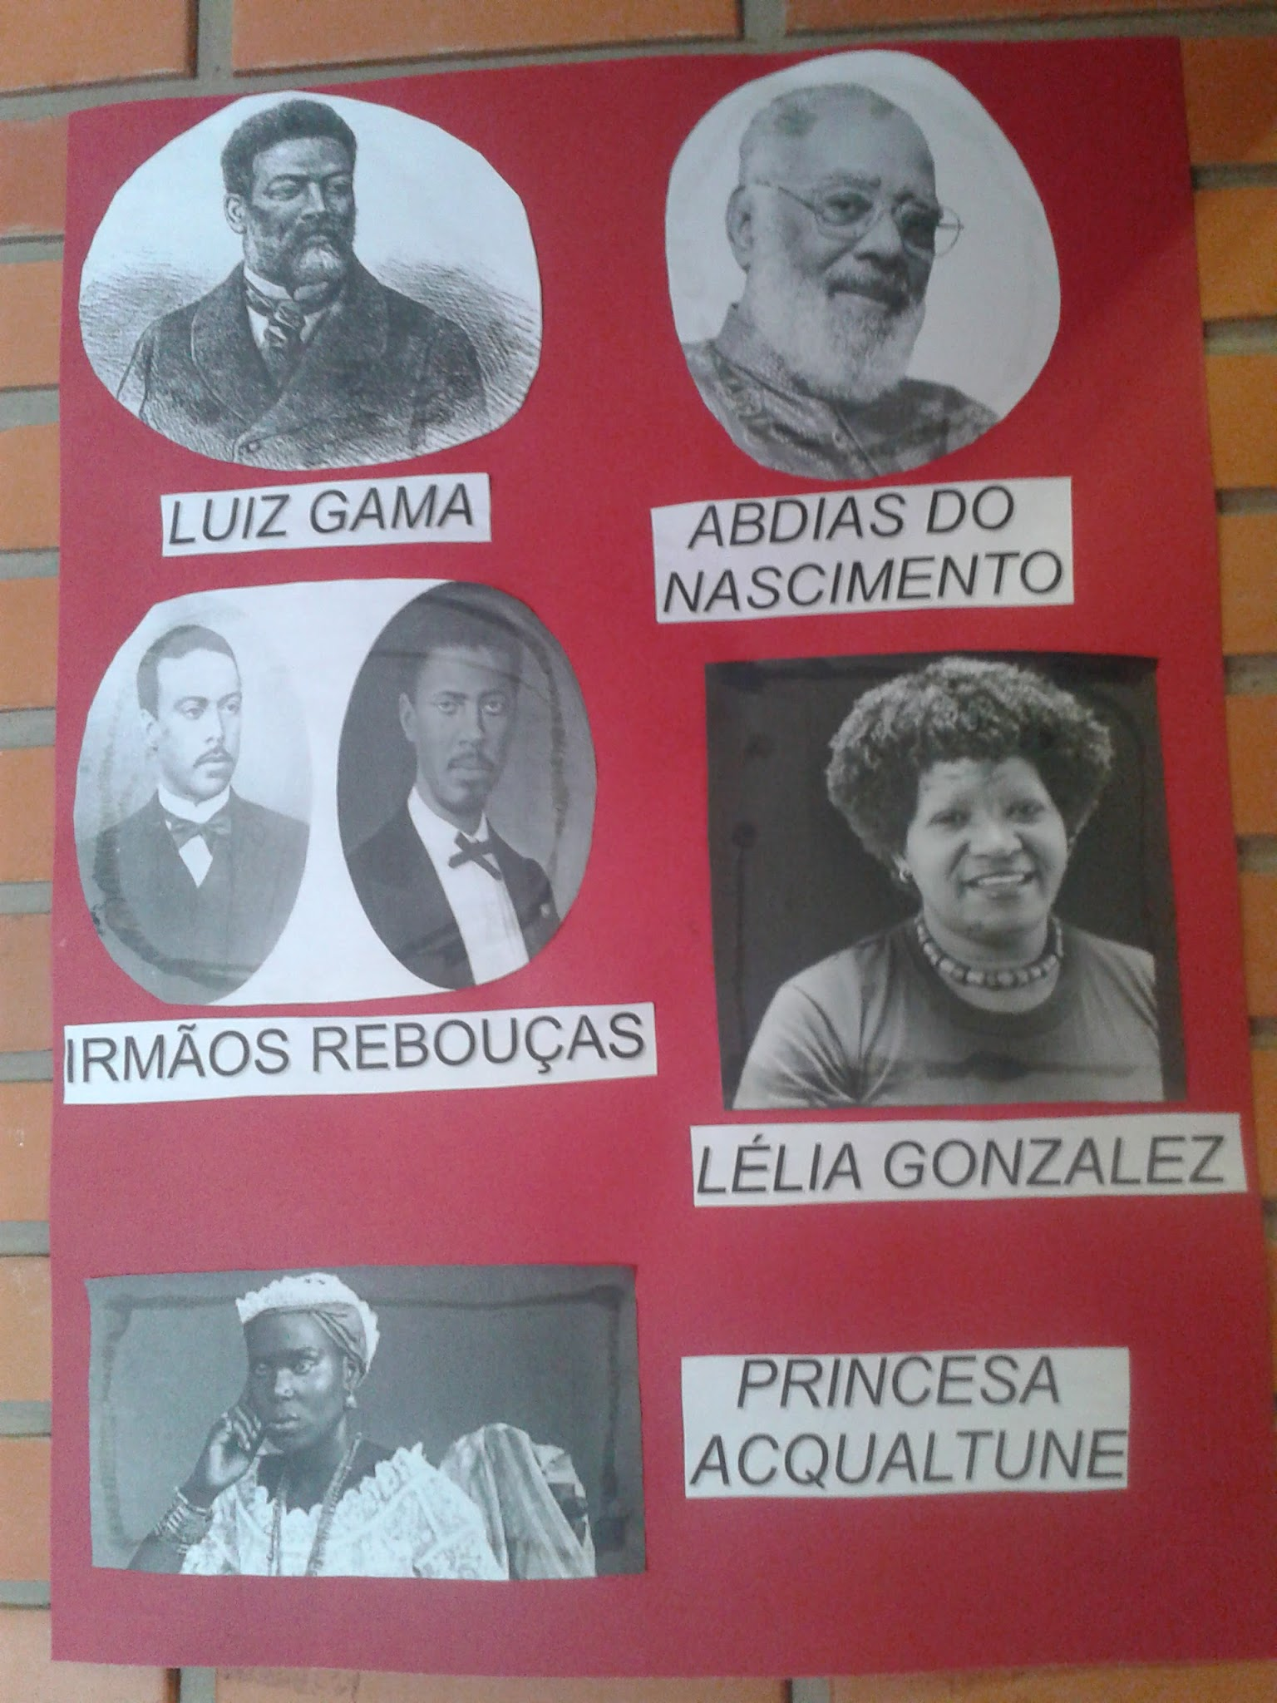
Desenvolvimento da atividade
Escolha das personalidades a partir dos cartazes espalhados pela escola

Slide 4
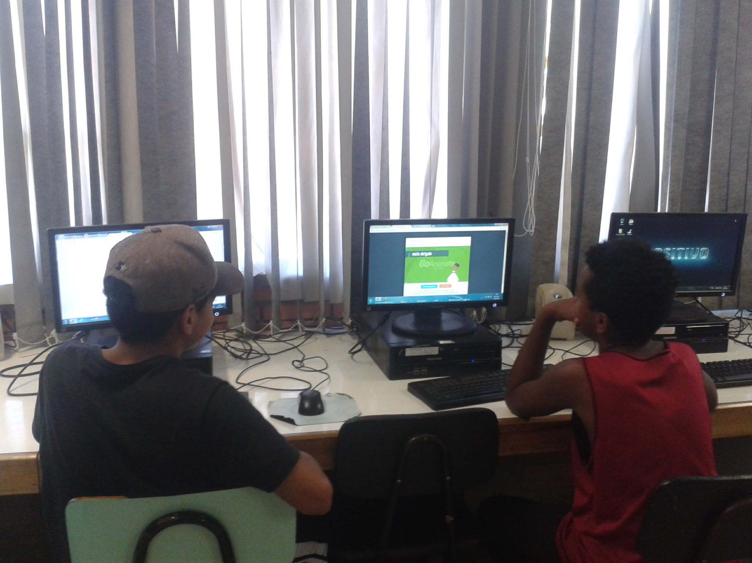
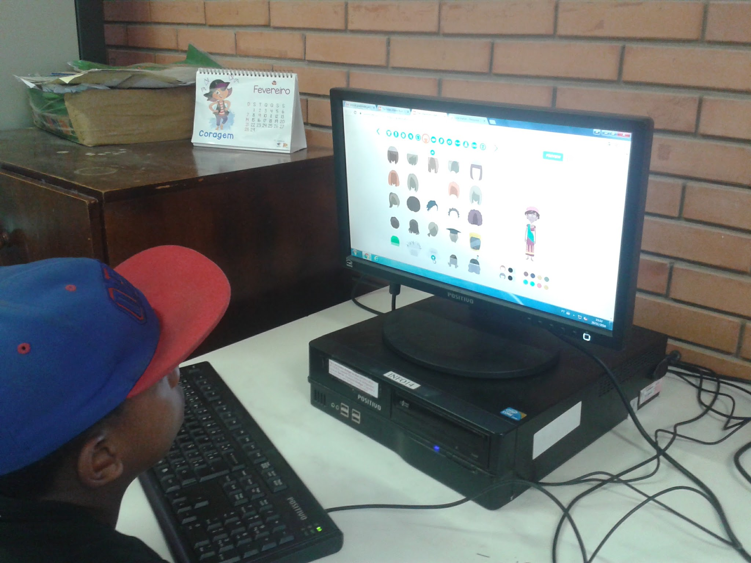
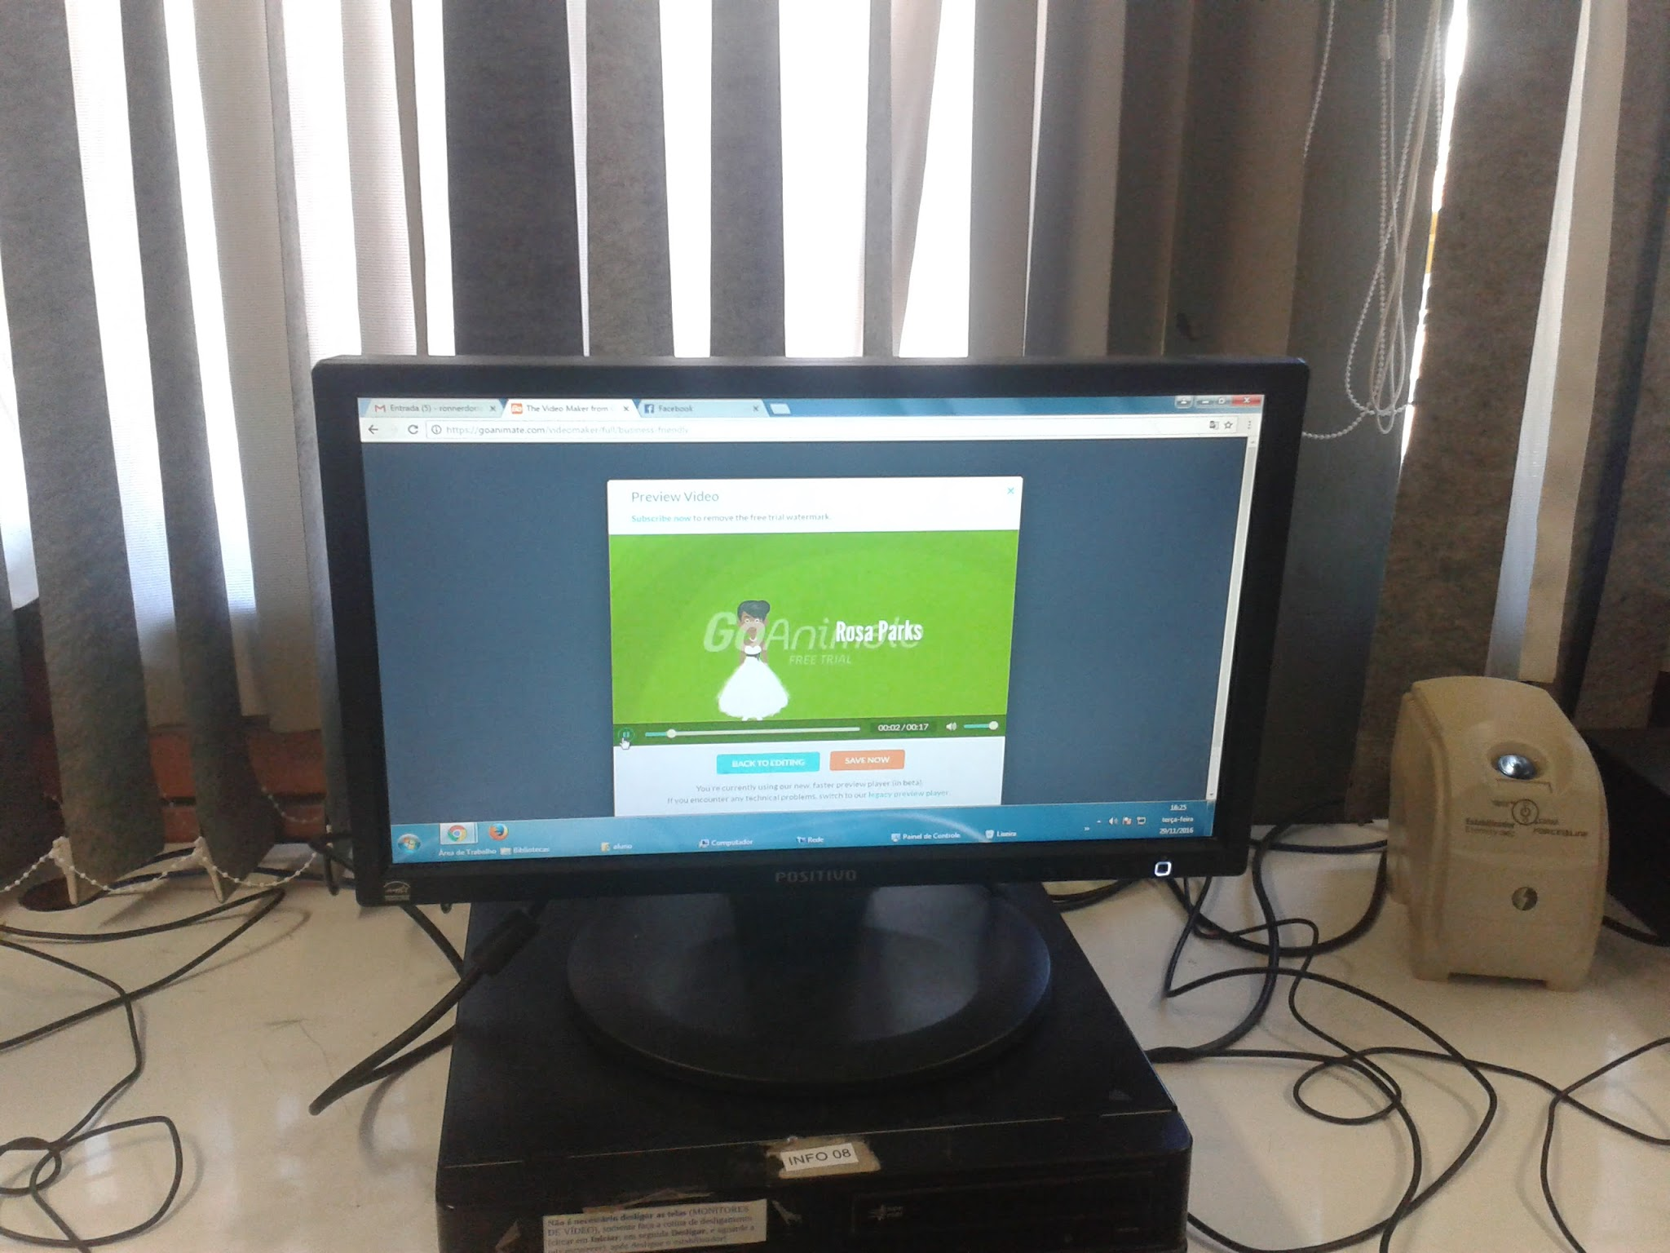
Utilização do GoAnimate para criação de animações

Slide 5
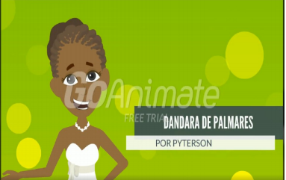
Utilização do GoAnimate para criação de animações

Slide 6
Utilização do GoAnimate para criação de animações

